Slide 1
GPU-Базирана Key-value store (KVS)
Високопроизводително съхранение на данни с помощта на CUDA
Представено от: Айгюн Ъшък

Slide 2
Въведение
Key-Value Store (KVS):
Прост модел за съхранение на данни, който използва ключове за извличане на стойности.
Защо GPU?
Висока паралелност за по-бърза обработка на данни.
Оптимизаран за изчислително интензивни задачи.
Цел:
Създаване на високопроизводително KVS с помощта на CUDA

Slide 3
Основни характеристики на GPU-Базирано KVS
Паралелни операции по добавяне и търсене.
Линейно пробване за разрешаване на колизии.
Разширяем размер на хеш таблицата.
Обработка на грешки при липсващи ключове.

Slide 4
Системна архитектура
Компоненти:
Хеш таблица (в GPU паметта):
Съхранява ключове и стойности.
CUDA ядра:
Kv_insert: добавя ключ-стойност двойки.
Kv_lookup: Извлича стойности според ключовете.
Хост код:
Управлява разпределението на паметта и трансфера на данни.

Slide 5
CUDA имплементация
Ядра:
Kv_insert:
Изчислява хеш.
Използва автомарни операции за безопасност на нишките.
Kv_lookup:
Обхожда хеш таблицата за търсене на ключ.
Управление на паметта:
Разпределя памет на устройството за ключове, стойности и хеш таблици.
Използва cudaMemcpy за трансфер на данни.

Slide 6
Обяснение на Kv_insert:
Цел:
Вмъква ключ-стойност двойки в хеш таблицата на GPU.
Как работи:
Всеки thread изчислява хеш стойността за даден ключ:
int hash = keys[idx] % table_size;
Чрез линейно пробване намира свободно място в хеш таблицата:
while (atomicCAS(&hash_table_keys[hash], UINT32_MAX, keys[idx]) != UINT32_MAX) {
hash = (hash + 1) % table_size;
}
atomicCAS: Автомарна операция, която заменя стойността на даден памет, ако текущата стойност е UINT32_MAX (Празно място).
Ако мястото е заето, преминава към следващата позиция в таблицата (модулно обхождане).
След намирането на свободно място, записва стойността:
hash_table_values[hash] = values[idx];
Предимство:
Използването на автомарни операции гарантира, че множество потоци няма да презапишат едно и също място

Slide 7
Обяснение на kv_lookup
Цел:
Намира стойност, асоциирана с даден ключ.
Как работи:
Всеки поток изчислява хеш стойността на даден ключ за търсене:
int hash = query_keys[idx] % table_size;
Чрез линейно пробване търси ключа в хеш таблицата:
while (hash_table_keys[hash] != UINT32_MAX && hash_table_keys[hash] != query_keys[idx]) {
hash = (hash + 1) % table_size;
}
Проверява дали текущата позиция съдържа ключа.
Ако не, преминава към следващата позиция, докато намери ключа или стигне до празно място.
Ако ключът е намерен:
results[idx] = hash_table_values[hash];
Връща стойност.
Ако не е намерен:
results[idx] = UINT32_MAX;
Указва, че ключът липсва.

Slide 8
Разрешаване на колизии
Линейно пробване:
Разрешава хеш колизии чрез търсене на следващото свободно място.
Използва модулна операция за обхождане.
Осигурява съхранение на всички ключове презапис.

Slide 9
Предимства на производителността
Паралелност на GPU:
Изпълнява множество нишки за едновременни операции.
Намалява латентността при добавяне и търсене.
Разширяемост:
Поддържа гоелми размери на хеш таблици

Slide 10
Преглед на кода
Kv_store.h: Декларации на функции и константи.
Kv_store.cu: Имплементация на ядрата.
Kv_store_test.cu: тестове за валидация.
Kernel.cu: Основна функционалност на KVS.

Slide 11
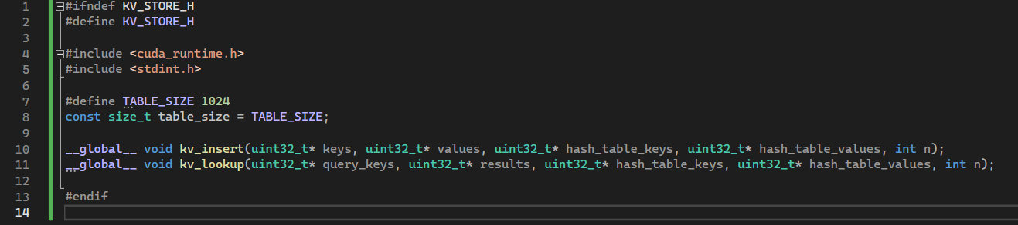
Kv_store.h

Slide 12
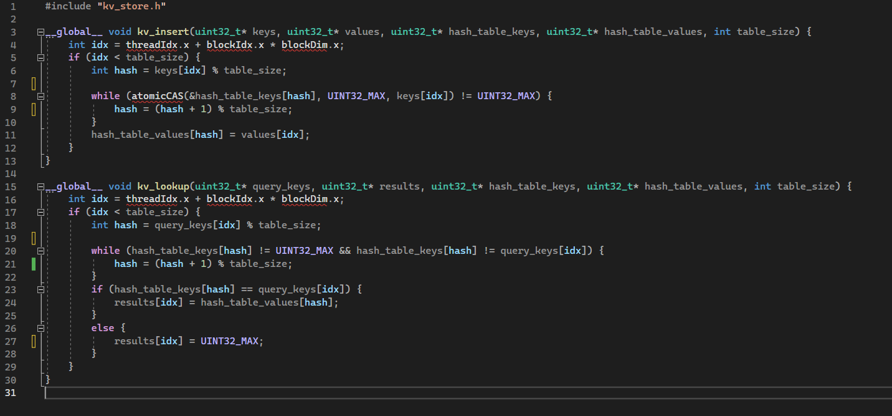
Kv_store.cu

Slide 13
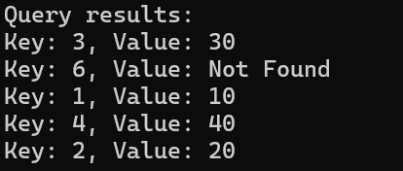
Тестване и валидация
Тестови данни:
Вмъкване на ключове: 1,2,3,4
Търсене на ключове: 3,6,1,4,2
Резултати:
Намерени: 3 {30}, 1{10}, 4{40}, 2{20}
Липсващи: UINT32_MAX за ключ 6. (или Not Found).
Валидация:
Осигурява коректност на операциите по добавяне на търсене.

Slide 14
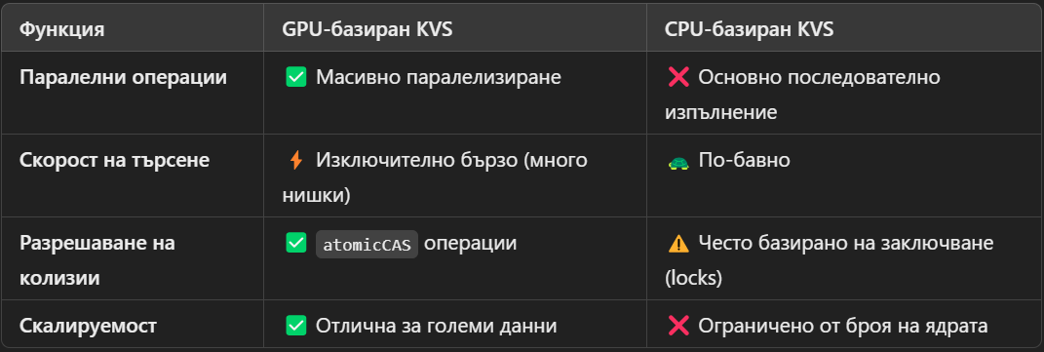
Заключение

Slide 15
Тестови резултати:
Операция | Време на CPU | Време на GPU | Ускорение
Вмъкване | 0.387611 сек (387.61 ms) | 0.5130 ms | ~755 пъти по-бързо
Търсене | 0.140861 сек (140.86 ms) | 0.0768 ms | ~1834 пъти по-бързо

Slide 16
Предизвикателста и решения
Предизвикателтво: Обработка на колизии
Решение: Линейно пробване.
Предизвикателство: Синхронизация на нишките.
Решение: Използване на автомарни операции.
Предизвикателство: Разпределение на паметта
Решение: Оптимизирано използване на памет и осигуряване на правилно освобождаване.

Slide 17
Приложения
Примери за използване:
Анализ в реално време.
Големи системи за съхранение на данни.
Високопроизводителни изчисления.
Индустрии:
Финанси, AI други.

